Slide 1
PROGRAMACIÓN I
ESTRUCTURAS
SECUENCIALES

Slide 2
Cuando en un problema sólo participan operaciones, entradas y salidas se la denomina una estructura secuencial.
Todo algoritmo o programa consta de 5 fases, las cuáles son:
Declaración o definición de variables. Se enlistan al principio del algoritmo todas las variables que se usarán, colocando el nombre y el tipo.
Inicialización de variables. Significa que se les debe asignar algún valor, puede ser numérico, lógico o de otro tipo.
Lectura o entrada de datos. El valor o dato se recibe desde un dispositivo de entrada y se almacena en la variable que aparece después de la instrucción.
Cálculos. De acuerdo con los valores de entrada se realizan las operaciones para indicar la salida.
Escritura o salida de datos. El resultado o mensaje se envía a través de un dispositivo de salida y la instrucción se escribe entre comillas.

Slide 3
DIAGRAMA DE FLUJO
Un Diagrama de Flujo representa la esquematización gráfica de un algoritmo, el cual muestra
gráficamente los pasos o procesos a seguir para alcanzar la solución de un problema. Su
correcta construcción es sumamente importante porque, a partir del mismo se escribe un
programa en algún Lenguaje de Programación.
Si el Diagrama de Flujo está completo y
correcto, el paso del mismo a un Lenguaje de Programación es relativamente simple y
directo.

Slide 4


SÍMBOLOS DE LOS DIAGRAMAS DE FLUJO
Este se utiliza para representar el inicio o el fin de un algoritmo.
Este se utiliza para un proceso determinado, es el que se utiliza comúnmente
para representar una instrucción, o cualquier tipo de operación que origine un
cambio de valor.

Slide 5


Este símbolo es utilizado para representar una entrada o salida de información, que sea procesada o registrada por medio de un periférico.
Este es utilizado para indicar la secuencia del diagrama de flujo, es decir, para
indicar el sentido de las operaciones dentro del mismo.

Slide 6

Este es utilizado para representar la salida de información por medio de
la impresora o pantalla.

Slide 7
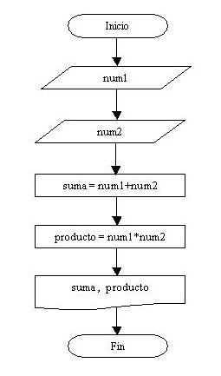
VEAMOS UN EJEMPLO
Realizar la carga de dos números enteros por teclado e imprimir su suma y su producto.
Tenemos dos entradas num1 y num2, dos operaciones: la suma y el producto de los valores ingresados y dos salidas, que son los resultados de la suma y el producto de los valores ingresados. En el símbolo de impresión podemos indicar una o más salidas, eso queda a criterio del programador, lo mismo para indicar las entradas por teclado.

Slide 8
OTROS EJERCICIOS
Realizar la carga del precio de un producto y la cantidad a llevar. Mostrar cuanto se debe pagar.
Realizar la carga del lado de un cuadrado, mostrar por pantalla el perímetro del mismo.
Realizar un programa que lea cuatro valores numéricos e informar su suma y promedio.
Calcular el sueldo mensual de un operario conociendo la cantidad de horas trabajadas y el valor por hora.

